Slide 1
Лекция 12
Работа в электрическом поле

Slide 2
9.3. Расчёт потенциала в поле системы зарядов – принцип суперпозиции для потенциалов
Много зарядов
Нормировка
?
Как считать на практике

Slide 3
Пример: «Кольцо» (Задача 7.2) Определить потенциал электрического поля, созданного равномерно заряженным тонким кольцом на оси, проходящей через центр кольца перпендикулярно плоскости, в которой лежит кольцо. Радиус кольца R, его заряд q.
Применение принципа суперпозиции для расчёта потенциала электрического поля протяжённых заряженных тел
X
х
·
·
R
О
q
Δq_{i}
??
А можно ли, зная ϕ(x,y,z), найти
Ещё вернёмся к этому вопросу ! (“Обратная задача”)
3

Slide 4
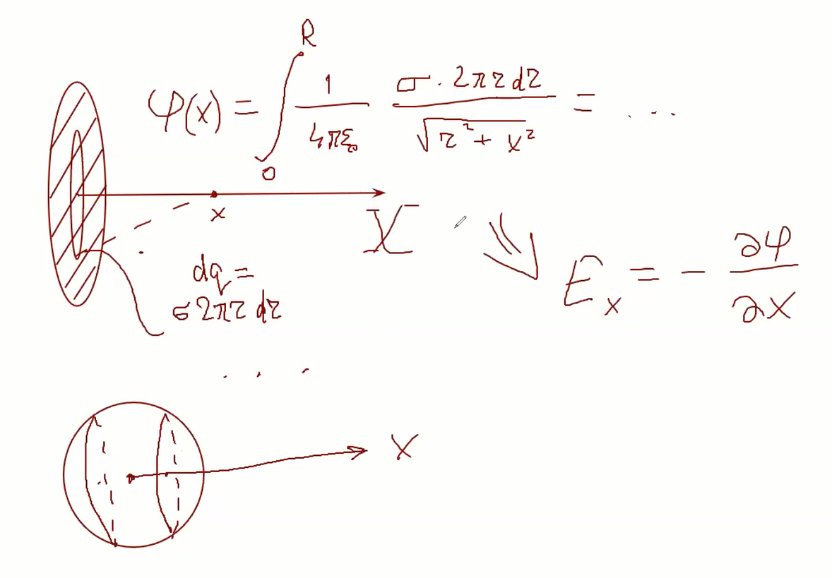
Применение принципа суперпозиции для расчёта потенциала электрического поля протяжённых заряженных тел
А можно посложнее
??
?
А ещё …
Можно-то
можно
… ,
да не всегда имеет смысл ☺
Проще, решив “прямую задачу”):
4

Slide 5
9.4. Связь напряжённости и потенциала
(прямая и обратная задачи)
а)
б)
(“Прямая задача”)
(“Обратная задача”)
9.4.1. “обратная”:
??
Можно ли, зная ϕ(x,y,z), найти
(Определение элементарной работы)
(Определение разности потенциалов)
или

Slide 6
Пример: «Кольцо»
X
Уже “посчитали” ϕ(х):
х
·
·
R
О
q
Δq_{i}
Вместо:
х
Уже знаем. Но … !
α
R
·
q
О
Δq_{i}

Slide 7
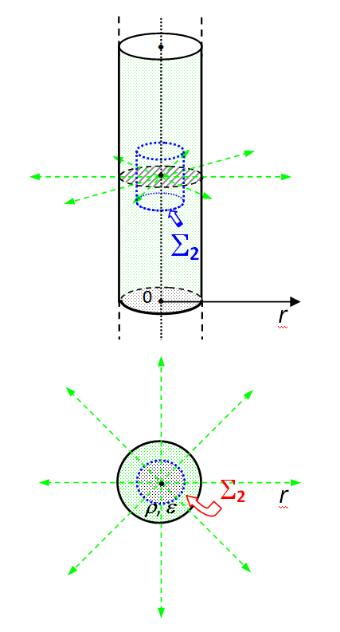
а) Вернёмся к “прямой задаче”:
??
Как, зная, найти ϕ(x,y,z)
«Рецепт» есть: 1) Нормировка + 2) расчёт
по любой траектории !
Пока только для т.з. мы её решили:
А посложнее ??
Пример «Стержень»:
1) Поле “вне”:
(r > R)
2) Поле “внутри”:
(r ≤ R)
ε
С него и начнём …

Slide 8
Результаты для :
Ещё раз …
ρ, ε
0
•
R
r
ε
ρ, ε
•
0
E
r
0
r
R
R

Slide 9
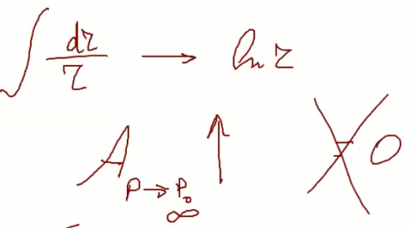
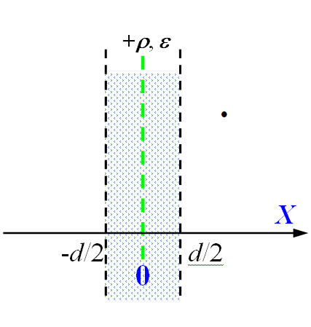
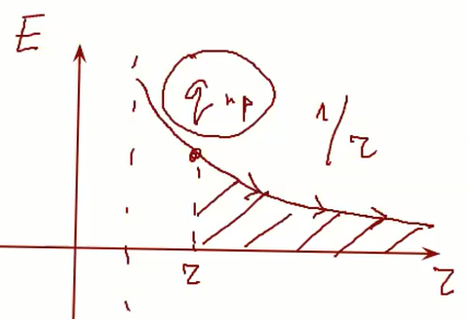
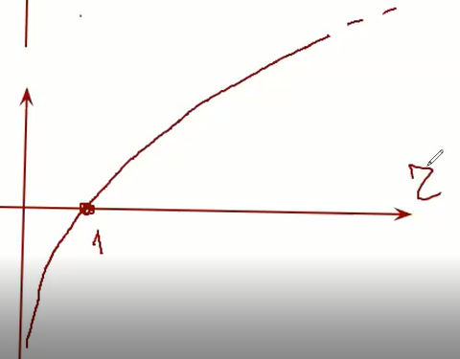
Пример. Бесконечный цилиндрический стержень радиуса R заряжен равномерно с объёмной плотностью ρ; диэлектрическая проницаемость материала стержня равна ε. Найти ϕ(r): а) внутри и б) вне этого стержня. * (“ключ” к задачам: 7.4; 7.10 – 7.12; 7.14,б; 7.17)
1. Рисунок !
2. Нормировка !
? Нет! (графики)
? Нет! (графики)
r
r
R
R
ρ, ε
r
•
0
R
А_{r→∞}

Slide 10
3. Выбор траектории
“Р₁”
•
траектория ??
“Р”
•
“Р₀”
r
а) “P” внутри ( r ≤ R ) :
R
R
“Р”
•
ρ, ε
r
•
0
R
(r ≤ R)

Slide 11
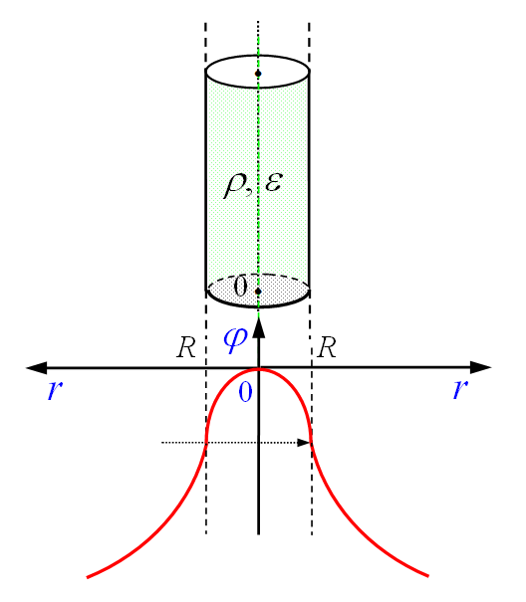
б) “P” вне ( r > R ) : *(вот тут посложнее будет ☺)
(r > R)
Вот, “как это работает”, и вот, что мы получили!
* Результаты “сшиваются” : нет «скачков» потенциала!

Slide 12
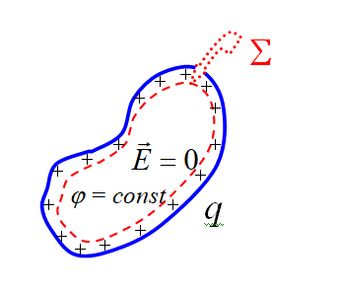
§ 10. Проводники в электрическом поле
10.1. Поле заряженного проводника
1. Напряжённость электрического поля в проводниках равна нулю;
2. Потенциал всех точек проводящего тела
одинаков ϕ = const ;
ϕ = const ;
3. Весь избыточный заряд проводника
распределён по его поверхности;
!!
= 0
q^{(внутри)} = 0
“любая поверхность Σ внутри ”

